Slide 1
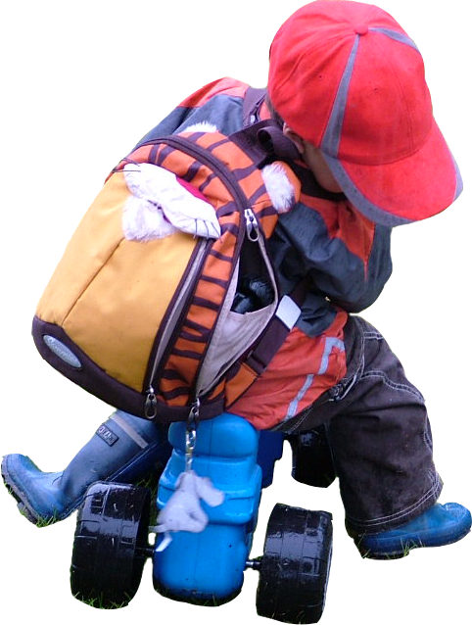
Nilakan perheneuvola
Keitele, Pielavesi, Tervo, Vesanto

Slide 2
NILAKAN PERHENEUVOLA palvelee Keiteleen, Pielaveden, Tervon ja Vesannon lapsiperheitä lasten ja nuorten kasvuun ja kehitykseen liittyvissä asioissa. Palvelumme ovat pääsääntöisesti tarkoitettu perheille, joissa on alle 15 -vuotiaita lapsia. Palvelut ovat asiakkaille maksuttomia, vapaaehtoisia ja luottamuksellisia.
TYÖTÄ YHDESSÄ PERHEEN KANSSA
Työskentelemme yhdessä lapsen ja koko perheen kanssa. Teemme myös tarvittaessa yhteistyötä lapsen opettajan, varhaiskasvatuksen työntekijöiden tai terveydenhoitajan kanssa. Yhteydenpito tapahtuu aina perheen luvalla ja perheet ovat yleensä mukana neuvotteluissa.
Asiakastyön lisäksi annamme tarvittaessa konsultaatiota ja koulutusta lapsiperheiden kanssa työskenteleville ammattilaisille.
OTA YHTEYTTÄ PERHENEUVOLAAN, KUN
olet huolissasi lapsesi käyttäytymisestä, kehityksestä, mielialasta tai tunne-elämästä tai lapsellasi on vaikeuksia päivähoidossa, koulussa tai kavereiden kanssa
sinulla on vanhemmuuteen liittyviä kysymyksiä
toivot selvittelyapua perheesi ristiriitatilanteisiin tai apua parisuhteen pulmiin
perheessäsi harkitaan eroa tai perheesi tarvitsee apua erosta selviytymiseen
perheessä on kohdattu menetyksiä tai muita vaikeita elämäntilanteita.

Slide 3
NÄIN ME TYÖSKENTELEMME
Pääasiallisimpia työskentelytapojamme ovat
lapsen ja nuoren kasvuun, kehitykseen ja tunne-elämään liittyvä ohjaus ja neuvonta sekä tutkimukset
lapsen ja perhetilanteen arviointi sekä jatkotoimenpiteiden suunnittelu yhdessä perheen kanssa
Yksilöllisen tuen ja koko perheen tuen käynnit
vanhemmuuden tuen ja parisuhteen tuen käynnit
lasten ja vanhempien vertaisryhmät
alustukset ja luennot muun muassa vanhempain illoissa
työnohjaus ja konsultaatiot yhteistyötahoille
NÄIN VARAAT AJAN
Perheneuvolaan voit hakeutua sosiaalitoimen, koulun, varhaiskasvatuksen tai vaikkapa terveydenhuollon kautta. Lähetettä ei kuitenkaan välttämättä tarvita. Ajan voit aina varata myös suoraan itse puhelimitse:
Sari Rytkönen (ma-pe) Coronaria Tietotaidon erikoissosiaalityöntekijä psykologi- ja terapiapalvelut
perheasioiden sovittelija sisältyvät perheneuvolan
puh. (040) 1779 124 palveluvalikkoon
sari.rytkonen@keitele.fi
Tukea ja neuvontaa on mahdollista saada myös puhelimitse tai sähköpostitse. Puhelinkeskusteluun on hyvä varata aikaa.

Slide 4
Nilakan perheneuvola
Toimipisteet
Vastaanottopäivät ovat joka viikko jokaisessa Nilakan kunnassa: tiistaisin perheneuvola on Keiteleellä, joka toinen viikko to Vesannolla tai Tervossa sekä joka toinen viikko pe Tervossa tai Vesannolla. Pielavesi päiväksi muuttuu keskiviikko torstain sijaan syyskuusta 2019 alkaen.
Käyntiosoitteet:
KEITELE: Pikonmäentie 1 (nk. Tossavaisen kulman 2.krs) PIELAVESI: Laurinpurontie 23 B 17 (Puustellin yhtenäiskoulun asuntolasiipi)
VESANTO: pe Valokuja 1 (eläinlääkärin vastaanoton ulko-ovi, 2 krs) tai to Valokuja 2 (sosiaalitoimistolla)
TERVO: Lohitie 701 (Yritystalo Tervon Lohimaassa)
Postiosoite
Keiteleen kunta / Perheneuvola
PL 14
72601 KEITELE

